Slide 1

Игры для развития речи дошкольников
Разработала: воспитатель
МАДОУ «Детский сад №4»
Прошева О.А.

Slide 2

Игра «Кто больше назовёт слов?»
Слова можно называть по очереди
Например «Какой снег зимой?» (белый, пушистый, серебристый, мохнатый, махровый, молочный, чистый, воздушный, тяжелый, искристый, холодный, легкий, мокрый, блестящий, красивый, хрустящий, рассыпчатый, мягкий, рыхлый, глубокий, липкий, скрипучий).
Игра «Что может быть…?».
в игре необходимо ответить на вопросы: «Что может быть, например, белым?» (снег, мел, сахар, ромашка, лист бумаги и т.д.); зеленым (трава, листья, платье, арбуз, яблоко); красивым (человек, платье, картина, букет); далеким (космос, планета, город, лес…).

Slide 3
«Скажи наоборот».
В игре необходимо подбирать противоположные по смыслу слова,
Например: день-ночь.
Слабый -… (сильный), пасмурно - … (солнечно), хороший -… (плохой), утро - … (вечер), улыбаться - … (плакать), весело - … (грустно), сидеть - … (стоять).
Игра: «Я знаю 5……..»
В игре необходимо назвать 5 имен, предметов и т.д.
Например «Я знаю пять названий фруктов (животных, названий сказок, видов транспорта)
Взрослый считает: 1…2….3….4….5…..
В игре можно использовать мяч.

Slide 4
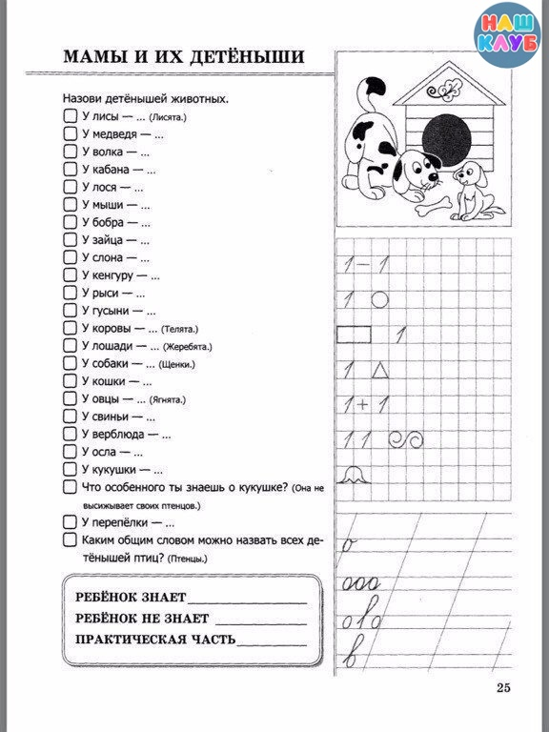
Назови детенышей животных

Slide 5
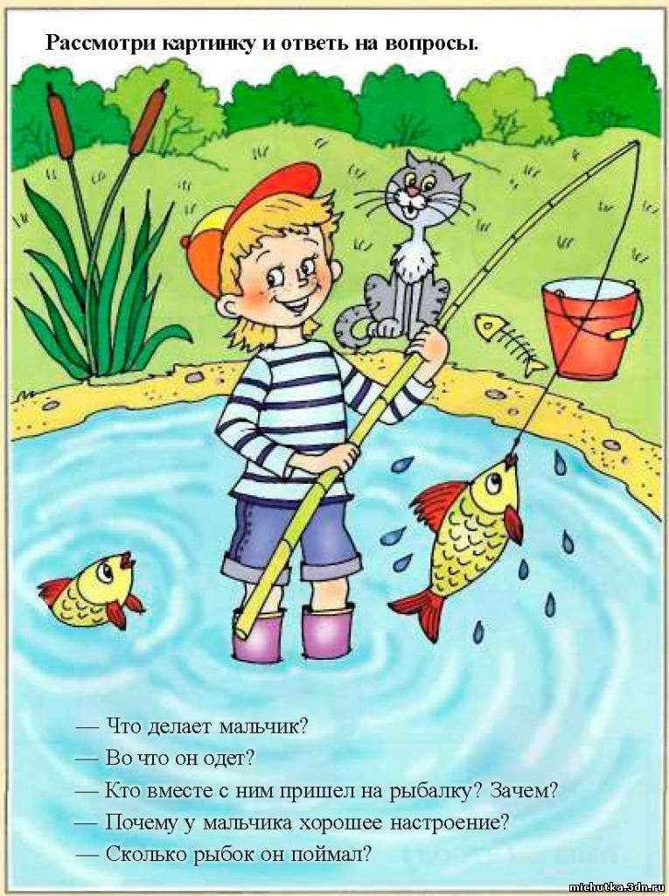

Slide 6



Slide 7
